Slide 1
تطبيقات نحوية 2
الواجبات الفردية | المشاركة الفردية | الخرائط الفردية | أنشطة التعلم الذاتي | الاختبار الفصلي الأول | الاختبار الفصلي الثاني | الاختبار النهائي
5 درجات | 5 درجات | 5 درجات | 5 درجات | 20 درجة | 20 درجة | 40 درجة
د. أسماء بنت إبراهيم الجوير

Slide 2
إن وأخواتها
مراجعتها
وأحكام متصلة بها

Slide 3
إن وأخواتها
مراجعة عمل إن وأخواتها ومعانيها
ما الزائدة وحكم اتصالها بهذه الأحرف
تخفيف النون وحكم الأحرف المخففة
اللام المزحلقة
تطبيقات

Slide 4
التـــجــــربـــةُ مُـــفــيــــدةٌ
الناسخ
كان وأخواتها
إن وأخواتها
الجملة
كانت التجرِبَةُ مفيدةً
إنَّ التجرِبَةَ مُفيدةٌ
العمل
رفع المبتدأ ويسمى اسمها ونصب الخبر ويسمى خبرها
نصب المبتدأ ويسمى اسمها ورفع الخبر ويسمى خبرها
كاد وأخواتها
ظن وأخواتها
كادتْ التجربةُ تُفيدُ
ظنَّ المخترعُ التجربةَ مفيدةً
رفع المبتدأ ويسمى اسمها ونصب الخبر ويسمى خبرها (خبرها جملة فعلية فعلها مضارع)
نصب المبتدأ والخبر مفعولين لها

Slide 5
إن وأخواتها
إن وأخواتها
دلالاتها
إنَّ
أنَّ
كأنَّ
لكنّ
الاستدراك
لعلّ
ليت
التأكيد
التشبيه
الترجي
التمني
{إنَّ الله لذو فضل على الناس}
المصدرية
{فيعلمون أنّه الحق من ربهم}
{ويطوف عليهم غلمان مخلدون كأنهم لؤلؤ مكنون}
{وما كفرَ سليمان ولكنّ الشياطين كفروا}
{وما يدريك لعل الساعة تكون قريبا}
{ليتني لم أتخذ فلانًا خليلا}

Slide 6
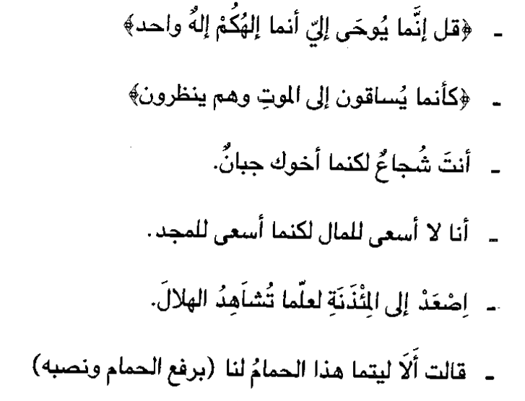
دخول ما الزائدة
الشرط لكفّ (ما) إنّ وأخواتها عن العمل أن تكون حرفيّة زائدة وليست موصولة بمعنى (الذي)
إنّ ما عندك حسنٌ.
إن ما فعلته بوالديك لا يرضي الله

Slide 7
تخفيف إن وأخواتها
إن
أن
كأن
لكن
{وإن نظنك لمن الكاذبين}
{علم أن سيكون منكم مرضى}
{فجعلناها حصيدًا كأن لم تغنَ بالأمس}
الحياة غالية لكن ترخص في سبيل الكرامة
الإهمال
الإعمال
يجوز على قلة
إنْ زيدًا قائمٌ
الأكثر
تلزمها اللام الفارقة بينها وبين إن النافية
{وإن كانت لكبيرة إلا على الذين هدى الله}
يبقى عملها ويجب في اسمها أن يكون ضمير الشأن
{وآخر دعواهم أن الحمد لله رب العالمين}
الإعمال
يكون اسمها ضمير الشأن محذوفً وخبرها جملة اسمية
كأن عمرُ خليفةٌ
يكون خبرها جملة فعلية مصدرة بلم وقد
{كأن لم تغن بالأمس}
أفد الترحل غير أن رحالنا
لما تزل بركابنا وكأن قدِ
يجب إهمالها

Slide 8
لام الابتداء
مع خبر إنّ
دخولها على اسم إنّ
تدخل
إذا تقدم عليه الخبر شبه الجملة
الخبر مؤخر مثبت غير ماض
وإنّ صخرًا لتأتمّ الهداةُ به
كأنه علم في رأسه نارُ
الخبر ماض غير متصرف
إنك لنعلم الفتاة
{وإن لك لأجرًا غير ممنون}
لا تدخل
الخبر ماض متصرف مقرون بقد
إن زيدًا لقد قام
الخبر مضارع
{وإن ربك ليعلم ما تكن صدورهم}
خبر لغير إنّ
أجاز الكوفيون:
يلومونني في حب ليلى عواذلي
ولكنني من حبها لعميدُ
خبر المبتدأ، وشذ:
أم الحليس لعجوزٌ شهربه
خبر إنّ المنفي، وشذّ:
وأعلم إن تسليمًا وتركًا
للا متشابهانِ ولا سواءُ
خبر إن الماضي المتصرف غير مقرون بقد
إن زيدًا لرضيَ
معمول الخبر حال
إن زيدًا لضاحكًا راكبٌ
على ضمير الفصل
{إن هذا لهو القصص الحق}
على معمول الخبر إذا توسط بينه وبين المبتدأ وصح دخول اللام على الخبر
إن زيدًا لطعامك آكلٌ

Slide 9
نون الوقاية تأتي مع (ليت) وتمتنع عن (لعل) ومع بقية الأحرف يجوز الإتيان بالنون وتخفيفها
نون الوقاية
إنني
أنني
كأنني
لكنني
ليتني

Slide 10
تطبيـــــــق
حللي الجملتين:
إنما قلت الصواب
إنّ ما قلت الصواب

